Slide 2
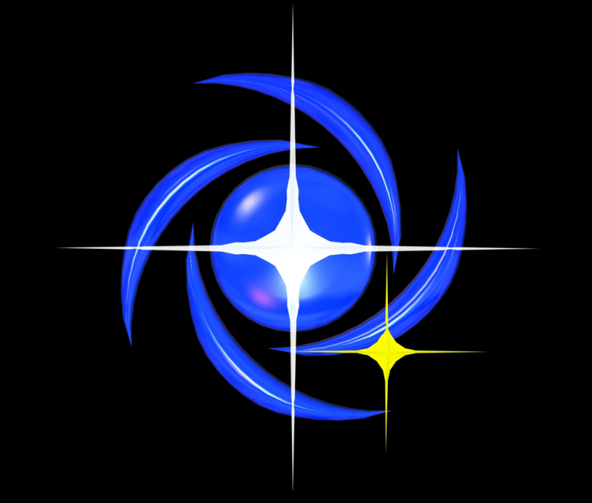
Minicurso de
aprofundamento
Centro de Divulgação da Astronomia
Observatório Dietrich Schiel
André Luiz da Silva/
Jorge Hönel
Observatório Dietrich Schiel
/CDCC/USP
Estações do Ano
Imagem de fundo: céu de São Carlos na data de fundação do observatório Dietrich Schiel (10/04/86, 20:00 TL) crédito: Stellarium
Notes:
Fonte da imagem: http://www.superbwallpapers.com/space/green-nebula-22094/

Slide 3
Apresentação do curso
Imagem de fundo: céu de São Carlos na data de fundação do observatório Dietrich Schiel (10/04/86, 20:00 TL) crédito: Stellarium
Notes:
Fonte da imagem: http://www.superbwallpapers.com/space/green-nebula-22094/

Slide 4
Objetivo:
Aprofundar os conceitos relacionados com o ciclo das estações do ano, repassando os conceitos básicos vistos no curso de Introdução à Astronomia, abordando vários aspectos do fenômeno e buscando levar os alunos a uma compreensão abrangente, em especial da conexão entre as duas perspectivas: estações do ano observadas a partir da superfície terrestre e a partir do espaço.

Slide 5
Público-alvo:
interessados em geral com idade igual ou superior a 14 anos.

Slide 6
Duração e horário:
Quatro semanas (23 de maio a 13 de junho-2014); Carga horária de 08 horas Sempre às sextas-feiras, das 15h às 17h

Slide 7
Ministrantes
André Luiz da Silva, astrofísico Jorge Hönel, físico ambos especialistas em laboratório do Observatório Dietrich Schiel – Setor de Astronomia do CDCC/USP

Slide 8
Certificado de participação:
Será concedido para os participantes que obtiverem 75% de presença (ou seja, máximo de 1 falta para ter direito ao certificado)

Slide 9
Programação do Curso:
23 de maio – aula 1: apresentação (André) apresentação dos tópicos que serão dados no curso; Alguns elementos da Esfera Celeste; atividade prática: elementos da Esfera Celeste com o software Stellarium

Slide 10
Programação do Curso: 30 de maio – aula 2: visão topocêntrica das estações (André) arcos diurnos do Sol ao longo do ano em São Carlos; arcos diurnos do Sol no Equador, nos polos e numa latitude intermediária norte; mudança do aspecto do céu noturno ao longo do ano; constelações representativas de cada estação; atividade prática 1: semiesfera armilar; atividade prática 2: usando o simulador da Universidade de Nebraska; atividade prática 3: o Stellarium e o céu de cada estação.

Slide 11
Programação do Curso: 06 de junho – aula 3: estações do ano vistas do espaço (André) ângulo de incidência da luz do Sol; visão geocêntrica: o "bamboleio" do Sol na Esfera Celeste; visão heliocêntrica: inclinação do eixo de rotação da Terra e as estações; atividade prática 1: simulador da Universidade de Nebraska atividade prática 2: modelo tridimensional simples do Sistema Terra-Sol (telúrio); atividade prática 3: usando o telúrio do Observatório;

Slide 12
Programação do Curso: 13 de junho – aula 4: miscelânia (Jorge) precessão dos equinócios; nutação; época de início das estações do ano; crepúsculos e duração do dia; horário de verão.

